Slide 1


講
仲間で相談し、
N西市へ通う旅
やりたいことのために集まり、
少しずつ力を持ち寄る仲間。
通う目的・開催への協力・距離に応じた特典
現行版 2026-11-10 ／ 1
Notes:
目的地は大阪府内を想定した架空都市N西市。講は協力する仲間を表すアプリの名称。絵は同梱の生成イラストであり、実際の旅行記録ではない。
出典（プロジェクト内）:
DESIGN.md §§1–3
frontend/public/art/wa/travel-woodcut-v1.prompt.txt
更新: 2026-11-10。画面内の人物・施設・実績は来歴を管理した架空初期データ。

Slide 2
企画の根拠と、データの限界
500 人
設計課題
次の訪問の目的と、
一緒に行く人・開催する人を
どうつなぐか。
行動記録
287 人
相関は、施策の効果や需要の証明ではない。
写真・関心・参加意思を記録から推測しない。
満足度に回答した人
出典：設計書／サンプル分析／企画の根拠 ／ 2
Notes:
500人と287人は異なる母数。公開・共有への許可や講への需要をデータにない項目から断定しない。再訪の因果効果は未測定。
出典（プロジェクト内）:
DESIGN.md §8
docs/COMMUNITY-SAMPLE-ANALYSIS.md
docs/COMMUNITY-RATIONALE.md
更新: 2026-11-10。画面内の人物・施設・実績は来歴を管理した架空初期データ。

Slide 3
利用者・事業者・案内の3役
役割 | 主な操作 | 共有の境界
利用者 | 投稿・仲間選び・講で相談 予定と参加を本人が確認 | 共有先と持越しを選ぶ
事業者 | 公開プラン・共有相談 見積・利用確認・集計 | 招待を承諾してから共有
案内 | 入力条件と登録プランから 候補・理由・定型応答 | 現在はMOC／実AI推論なし
仲間内の会話・写真は、事業者へ自動共有しない
出典：設計書 §§3–4／講・案内契約 ／ 3
Notes:
AIハブという役割をMOCの案内機能で実装。外部API・モデル推論は未使用。相談、見積、割引確保は外部予約や決済の完了を意味しない。
出典（プロジェクト内）:
DESIGN.md §§3–4
docs/contracts/CIRCLES-CONTRACT.md
docs/contracts/AI-MOC-CONTRACT.md
更新: 2026-11-10。画面内の人物・施設・実績は来歴を管理した架空初期データ。

Slide 4
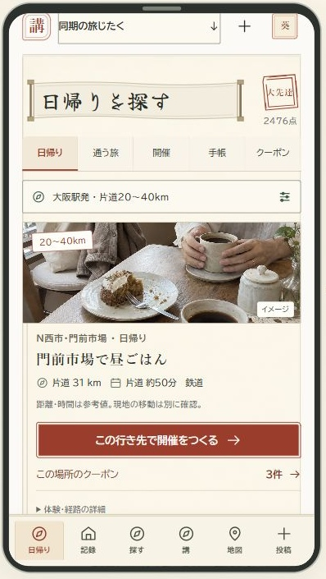
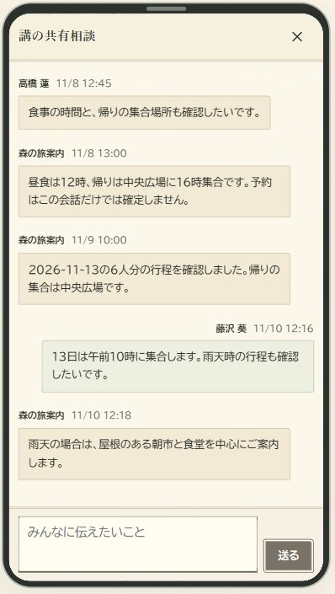
利用者：仲間と予定を決める
1 写真・日程・料金を比較
2 講で行き先と共有を決める
3 承諾した事業者と相談
相談だけで予約確定にはしない。
実画面：保存済みの利用者ホーム・講の会話 ／ 4
Notes:
アプリの保存済み実画面。初期利用者、事業者、会話、価格・日程は機能紹介用の架空データ。仲間の参加承諾と事業者の招待承諾を別管理する。
出典（プロジェクト内）:
DESIGN.md §4
artifacts/video-revisit/screens/visitor-home.jpg
artifacts/video-revisit/screens/visitor-chat.jpg
更新: 2026-11-10。画面内の人物・施設・実績は来歴を管理した架空初期データ。

Slide 5
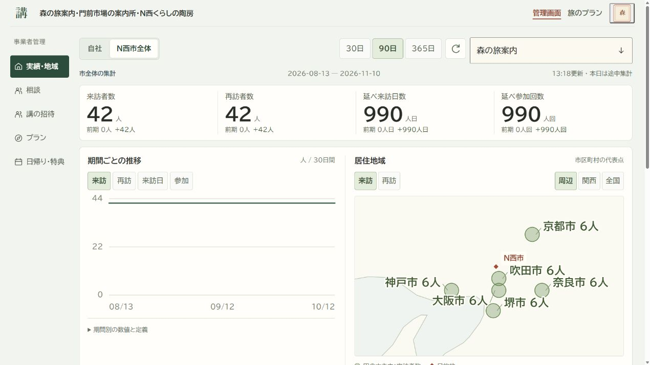
事業者：自社とN西市全体を確認
店をまたぐ同じ人を
重複計上しない
同日・別店の回遊は
市への再訪に数えない
少人数の集計を抑制
他社の個票は非公開
画面の人数・推移は架空初期データ。市内の全観光客数や施策の成果ではありません。
実操作フレーム：v10 pc-city-112／市集計契約 ／ 5
Notes:
表示母数は登録された事業者確認済み記録。居住地域の現在の共有同意を参照。5人未満等を省略し、未収集を0にしない。期間や更新差分からの完全な匿名性を保証するものではない。
出典（プロジェクト内）:
docs/CITY-ANALYTICS-CONTRACT.md
docs/OPERATIONAL-DATA-PACK.md
artifacts/video-revisit/v10/operations/recording.json
更新: 2026-11-10。画面内の人物・施設・実績は来歴を管理した架空初期データ。

Slide 6
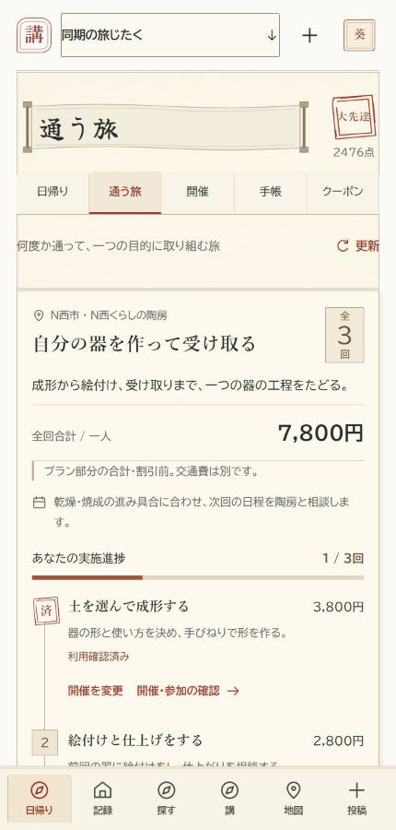
再訪① 通う旅
成形 → 絵付け → 受け取り
複数回で一つの目的を進める
各回の場所・時期・料金を示す。
別日と工程の順序を守って参加する。
次に来る目的を、工程として残す。
予定や登録だけでは達成にしない。
出典：通う旅契約／v10 phone-open-015 ／ 6
Notes:
専用プランと開催を明示的に紐付け、本人参加、仲間と事業者の確認、別日・順序を検査。取消で進捗を再計算する。画面の7,800円は登録時の参考合計で、予約・決済を完了した金額ではない。
出典（プロジェクト内）:
docs/JOURNEY-PROGRAMS-CONTRACT.md
artifacts/programs/pytest-final.xml
artifacts/video-revisit/v10/operations/phone-open-015.jpg
更新: 2026-11-10。画面内の人物・施設・実績は来歴を管理した架空初期データ。

Slide 7
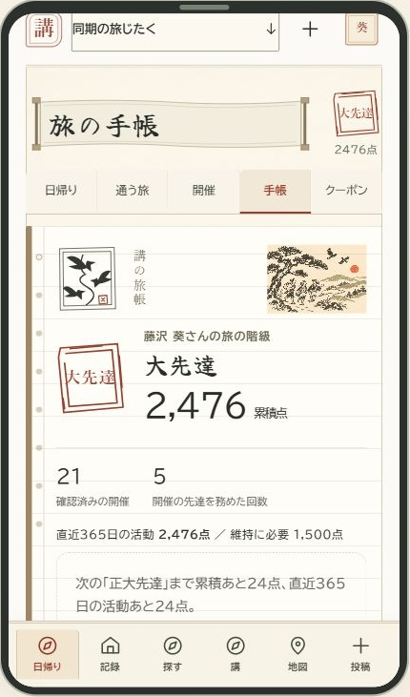
再訪② 開催を担う先達に加点
参加 100点 ＋ 距離点
開催の先達は ＋50点
実施確認 → 10の旅階級 → 選べる特典
同じ人は1日1開催まで。
金銭特典には事業者の利用確認が必要。
大先達以上は直近365日の活動で維持。
開催の「先達」と階級名の「先達」は別。
出典：D1ポイント規則／旅階級R2 ／ 7
Notes:
D1: 100+floor(min(参考往復km,200)/10)+承諾済み先達50。同一参加者1日1回。R2は新客・行者・山伏・先達・大先達・正大先達・前鬼後鬼・別当・大僧正・勧進元。上位維持は365日。自己申告だけの点を割引資格へ使わず、自然な降格で既確保価格を書き換えない。
出典（プロジェクト内）:
docs/contracts/DAYTRIP-CONTRACT.md
docs/DAYTRIP-RANK-V2.md
artifacts/video-revisit/screens/06-rank-phone.jpg
更新: 2026-11-10。画面内の人物・施設・実績は来歴を管理した架空初期データ。

Slide 8
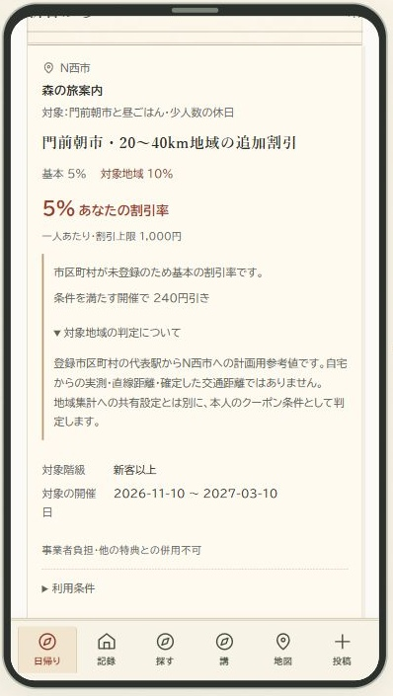
再訪③ 20〜40km地域への追加割引
日帰り圏を、片道20〜40kmと想定
本人が登録した市区町村の参考距離で判定。
未登録・対象外は基本率を適用。
事業者が追加率と予算を設定。
確保・利用分が予算を超える申込は止める。
未利用取消で枠を戻し、保存済み価格は維持。
自宅からの実測・確定した交通距離ではない。
出典：距離追加割引・有限予算契約 ／ 8
Notes:
大阪32・吹田24・京都38・神戸40・堺39kmは架空N西市への計画用参考値。追加設定された割合クーポンだけに適用。予算は基本分を含む確保・利用済み割引総額。居住地域の集計共有同意とは別に本人へだけ判定理由を返す。画面は未登録の本人で5%、対象地域の設定は10%。対象外に10%を適用したと示さない。
出典（プロジェクト内）:
docs/DAYTRIP-ZONE-BENEFITS.md
docs/DAYTRIP-ROUTES.md
artifacts/zone-benefits/pytest.xml
artifacts/video-revisit/screens/07-zone-phone.jpg
更新: 2026-11-10。画面内の人物・施設・実績は来歴を管理した架空初期データ。

Slide 9
実装・検証と、残る指摘
363 試験 成功
測定項目 | 残る指摘
Ruff | 0
Oxlint | 115（前124）
Stylelint | 126
複雑度 C901 | 14
Bandit | 19 Medium／High 0
＋32 subtests（JUnit 395件）
React / FastAPI / SQLite
Dockerでローカル動作
通常起動は外部API・AI推論なし
判定は review-required
合計点・満点・認証には換算しない
測定エラー 0／指摘の新規増加 0
月くじ追加前の統合測定：root-layout-final／2026-11-10 ／ 9
Notes:
363 passed,32 subtests passed(342.66秒)。JUnit395。測定対象には未コミット差分を含み、commit d1bd8f9だけの評価ではない。Bandit19はMedium、High0。静的指摘は未検証の安全性を保証せず、既存だから安全とも扱わない。異種ツールの件数を足して得点化しない。
出典（プロジェクト内）:
artifacts/quality/root-layout-final/summary.json
artifacts/quality/root-layout-final/tests.log
artifacts/quality/root-layout-final/tests.xml
docs/DAYTRIP-SECURITY-TRIAGE.md
更新: 2026-11-10。画面内の人物・施設・実績は来歴を管理した架空初期データ。

Slide 10
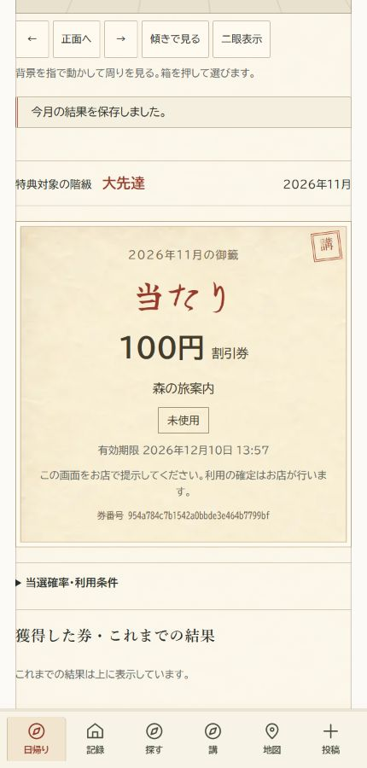
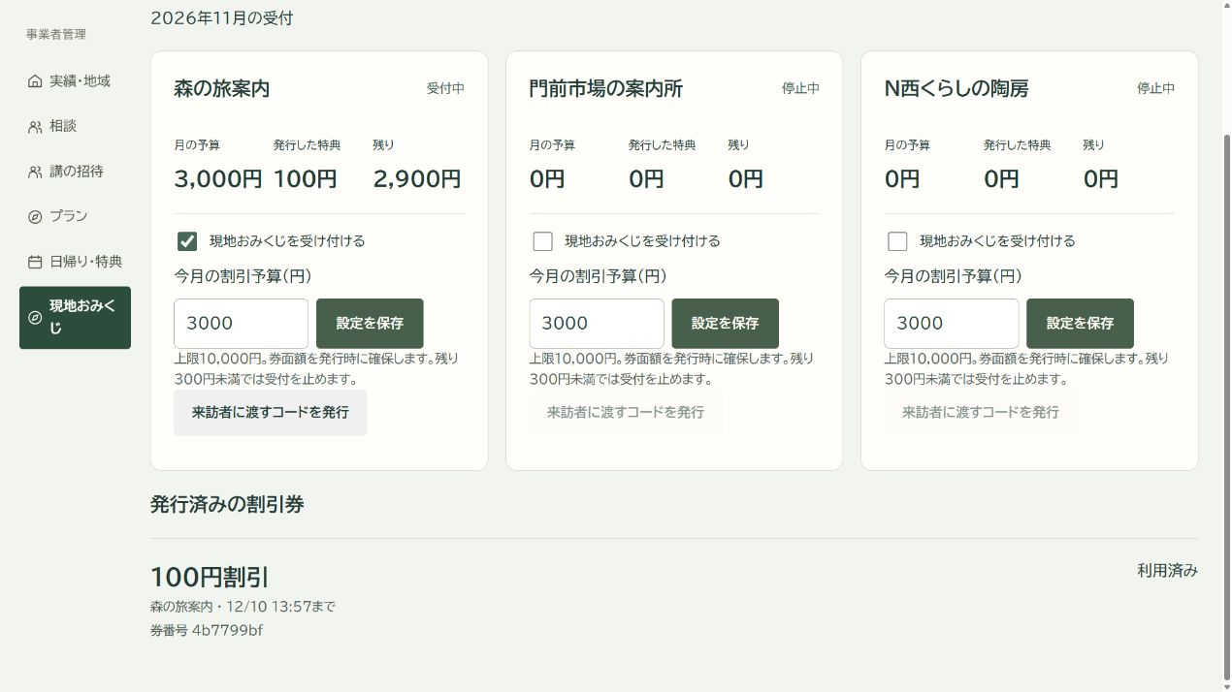
追加：現地の月替わりくじ
無料・月1回／はずれあり／確認済み階級で当たりやすさが変わる
現地確認は対面コード（GPSではない）。再訪効果・方向センサー実機は未検証。
追加対象12試験成功／現地コード発行・当選保存・店頭消込を実操作で確認 ／ 10
Notes:
実装と対象12試験を確認。事業者のコード発行→利用者の箱選択→正規100円当選の保存→500円の購入確認で事業者が消込→利用者の再表示で利用済みをブラウザ確認。画面は架空N西市・初期アカウント。現実の購入や決済を実施したものではない。無料、全事業者共通JST月1回、はずれあり。対面配布10分コードはGPSの証明ではない。対象店のみ30日・換金不可・他割引併用不可、事業者予算内。方向センサーとゴーグルの実機、使いやすさ、実際の再訪、費用対効果は未検証。
出典（プロジェクト内）:
artifacts/omikuji/verification.json
artifacts/omikuji/visitor-result.jpg
artifacts/omikuji/provider-after-use.jpg
artifacts/video-revisit/v11/operations/recording.json
更新: 2026-11-10。画面内の人物・施設・実績は来歴を管理した架空初期データ。

